Slide 1
Program Erasmus+
Proiect de parteneriat strategic - acțiunea cheie 2
Titlul proiectului BREAK DOWN THE BARRIERS

Slide 2
International Day of Persons with Disabilities
SCOALA GIMNAZIALĂ VICEAMIRAL IOAN MURGESCU -ROMANIA
VIDEO CONFERENCE
Program Erasmus+
Proiect de parteneriat strategic - acțiunea cheie 2
Titlul proiectului BREAK DOWN THE BARRIERS

Slide 4
United Nations' International Day of Persons with Disabilities
International Day of Persons with Disabilities (December 3) is an international observance promoted by the United Nations since 1992.
It has been observed with varying degrees of success around the planet. The observance of the Day aims to promote an understanding of disability issues and mobilize support for the dignity, rights and well-being of persons with disabilities. It also seeks to increase awareness of gains to be derived from the integration of persons with disabilities in every aspect of political, social, economic and cultural life. It was originally called "International Day of Disabled Persons" until 2007. Each year the day focuses on a different issue.

Slide 5
United Nations Decade of Disabled Persons 1983–1992
To provide a time frame during which Governments and Organizations could implement the activities recommended in the World Programme of Action, the General Assembly proclaimed 1983–1992 the United Nations Decade of Disabled Persons.

Slide 6
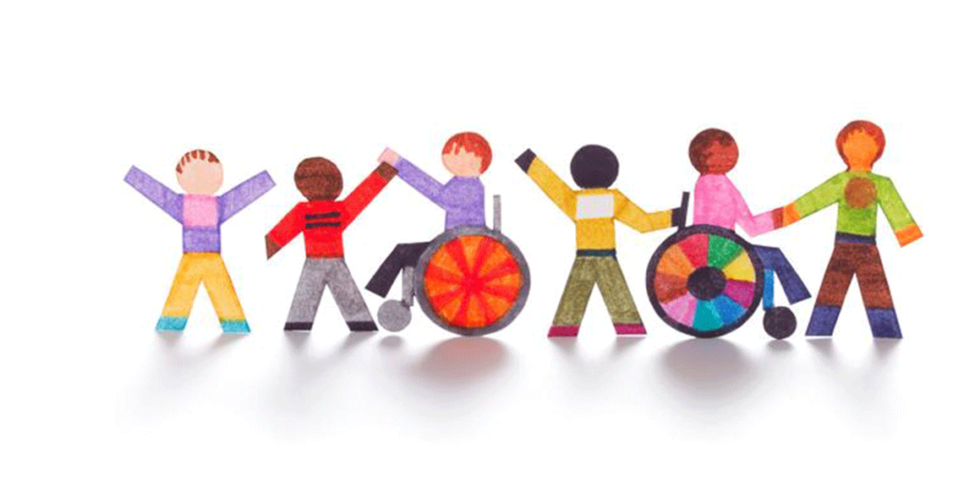

Slide 7
În fiecare an, data de 3 decembrie marchează Ziua Internațională a Persoanelor cu Dizabilități, eveniment organizat de Organizația Națiunilor Unite începând cu anul 1992 pentru a promova o mai bună înțelegere a problemelor cu care se confruntă persoanele cu dizabilități. În România, cadrul pentru promovarea și protecția drepturilor persoanelor cu dizabilități a fost creat prin Legea nr. 221/2010 pentru ratificarea Convenţiei privind drepturile persoanelor cu dizabilităţi, adoptată la New York de Adunarea Generală a Organizaţiei Naţiunilor Unite la 13 decembrie 2006, deschisă spre semnare la 30 martie 2007 şi semnată de România la 26 septembrie 2007. Tema aleasă de UNESCO și ONU pentru această zi în 2020 este ”Să reconstruim mai bine: către o lume post COVID-19 incluzivă, accesibilă și sustenabilă, realizată de către, pentru și împreună cu persoanele cu dizabilități”, atrăgând atenția asupra provocărilor sporite cu care se confruntă persoanele cu dizabilități în perioadele de criză. Din datele oficiale ale Autorității Naționale pentru Drepturile Persoanelor cu Dizabilități, Copii și Adopții, la 30 iunie 2020 numărul total de persoane cu dizabilităţi era de 853.465, reprezentând 3,85% din populația României.

Slide 8
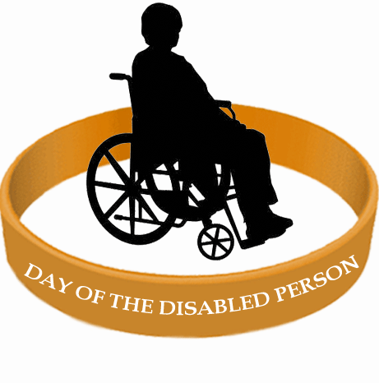

Slide 9
